Slide 1
Внешнеэкономическая деятельность
ежегодно
Внешнеторговый оборот
Таможенные платежи в бюджет
600 миллиардов долларов
70 миллиардов долларов
Количество таможенных деклараций
5
миллионов деклараций

Slide 2
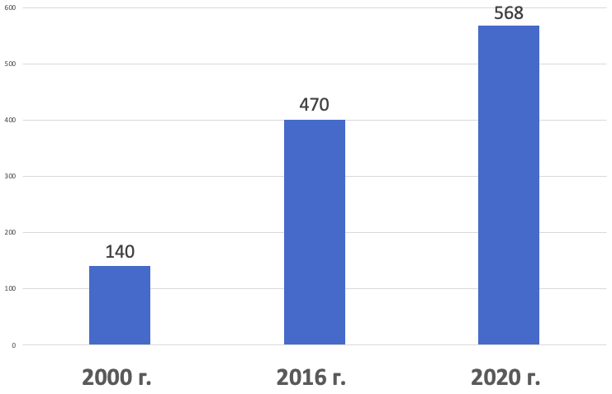
Рост внешней торговли России, млрд дол

Slide 3
Россия является частью мировой экономики.
Наша торговля стабильно растет. Мы много продукции экспортируем, много продукции ввозим из-за рубежа. И это несмотря на всякие санкции и торговые войны.
За последние 20 лет наши внешнеторговые отношения с остальным миром увеличились в 4 раза!!!
Каждый год торгуя на 600 миллиардов долларов мы получаем в бюджет около 70 миллиардов долларов таможенных платежей.

Slide 4
Проблемы ВЭД сегодня
Торговые войны
Национальный протекционизм
Слабость ВТО
Агрессивная экспортная политика многих стран
Ограничения российского экспорта
Разлад в интеграционных группировках

Slide 5
Сегодня начался новый период. Появилось множество проблем внешней торговли.
Можно выделить главное:
1. Всемирная торговая организация сегодня не отвечает всем запросам участников мировой экономики. Более того, ВТО стала проамериканской организацией. Эти претензии уже звучали много раз.
2. Использование западными странами политического давления и экономических санкций против Российской Федерации.
3. Разворот большинства западных стран от глобализации к национальному протекционизму.
4. Торговые войны.

Slide 6
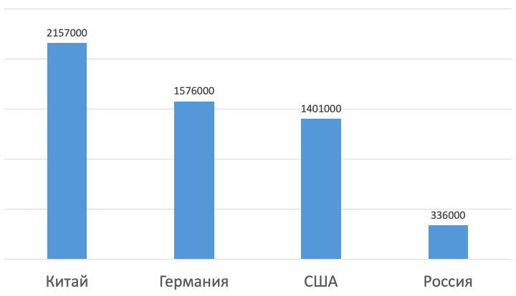
Проблемы российского экспорта
Экспорт разных стран, млн дол

Slide 7
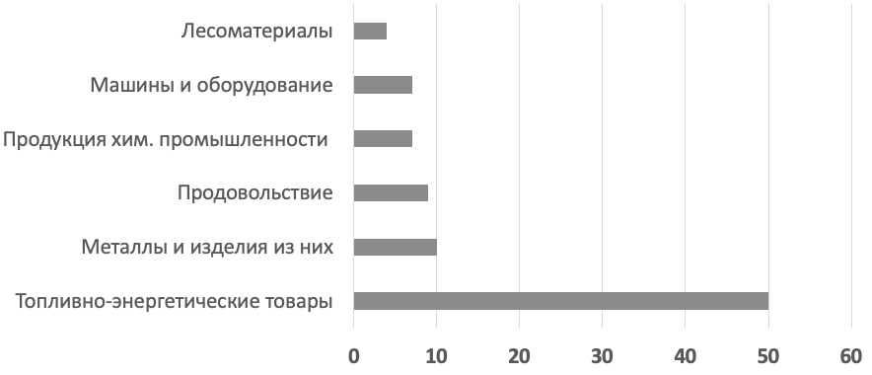
Проблемы российской внешней торговли
Что мы продаем на внешний рынок

Slide 8
Да, внешняя торговля растет, мы активно торгуем с другими странами.
Но имеются проблемы.
Что мы поставляем на мировой рынок?
Нефть, газ и мало обработанные продукты.
Такая структура экспорта нам досталась из 90-х годов.
Мы экспортируем готовой продукции в 15 раз меньше Китая, в 5 раз меньше Южной Кореи.
По объемам экспорта мы сильно уступаем ведущим странам мира.

Slide 9
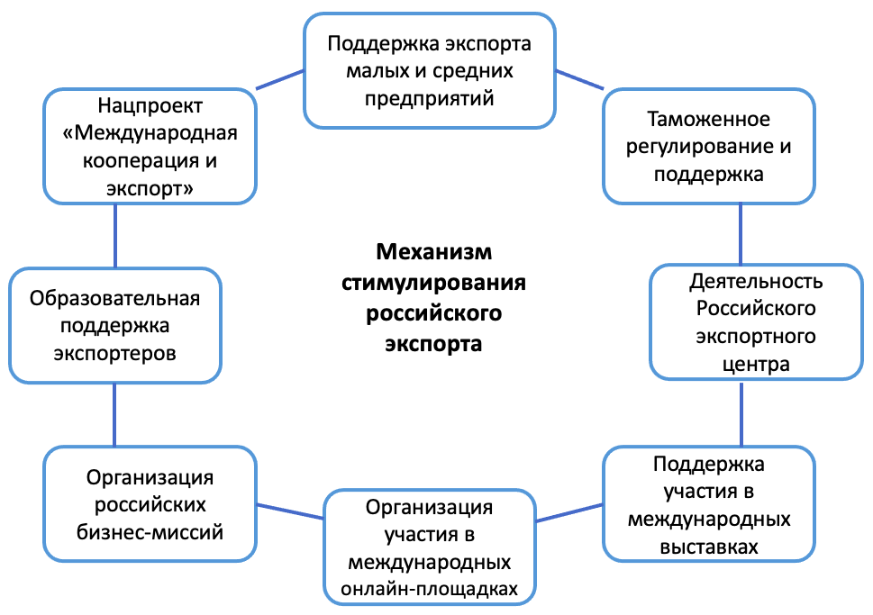

Slide 10
Конечно мало обозначить только направления развития. Должен быть предложен механизм развития экспорта и конкретные мероприятия.
Только в таком случае можно рассчитывать на развитие российского экспорта.
Какие меры можно предложить для развития экспорта?
Некоторые из них уже работают и используются экспортерами.
1. Возврат экспортного НДС
2. Нулевые ставки пошлин на готовую продукцию.
Но есть новые меры поддержки экспорта.
Это:
1. Деятельность Российского экспортного центра.
Оказывается различная поддержка российским экспортерам: информационная поддержка; проводятся бизнес-миссии, международные выставки. Даже может оплачиваться часть транспортных затрат для российских экспортеров.

